Slide 1

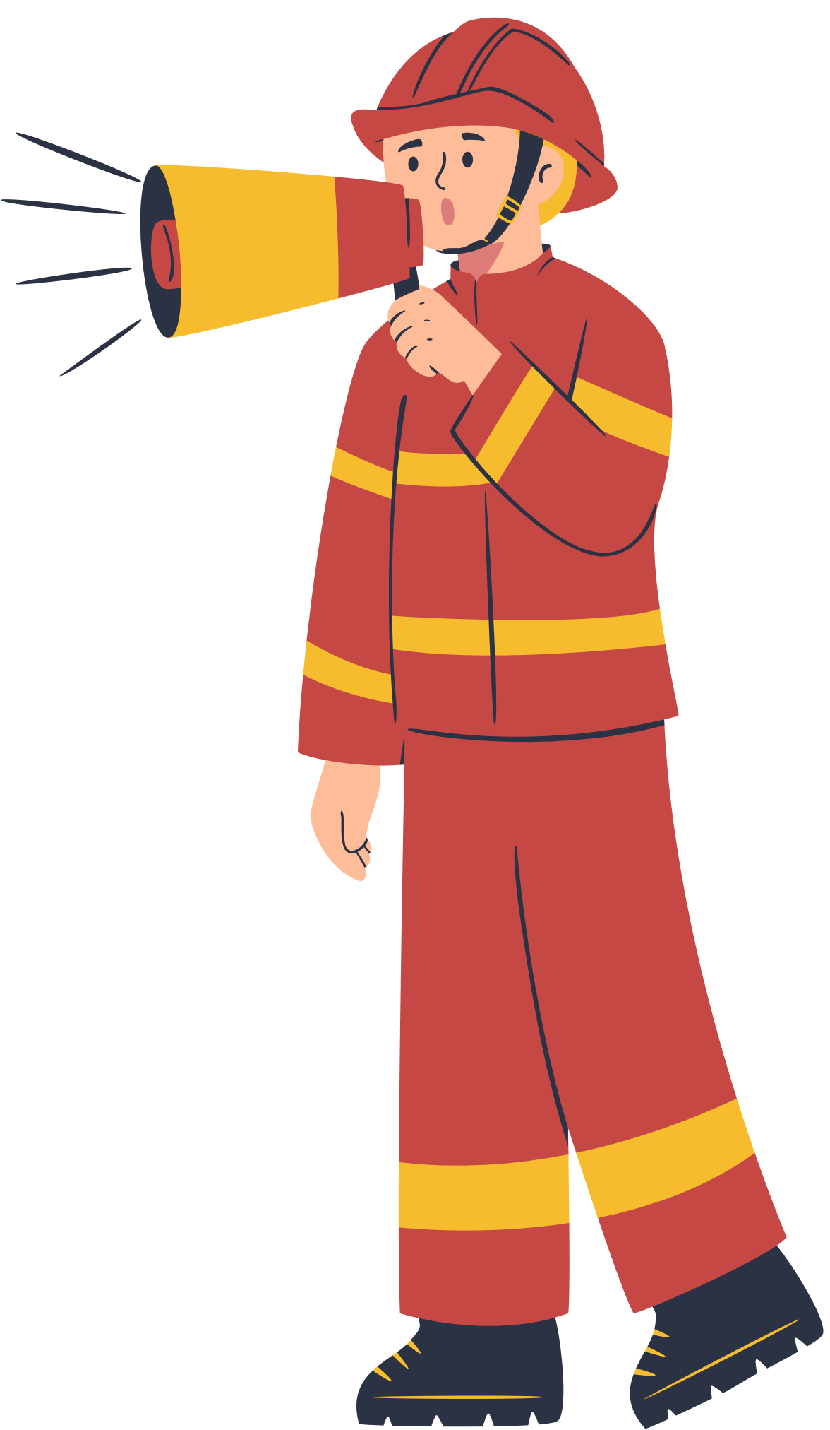


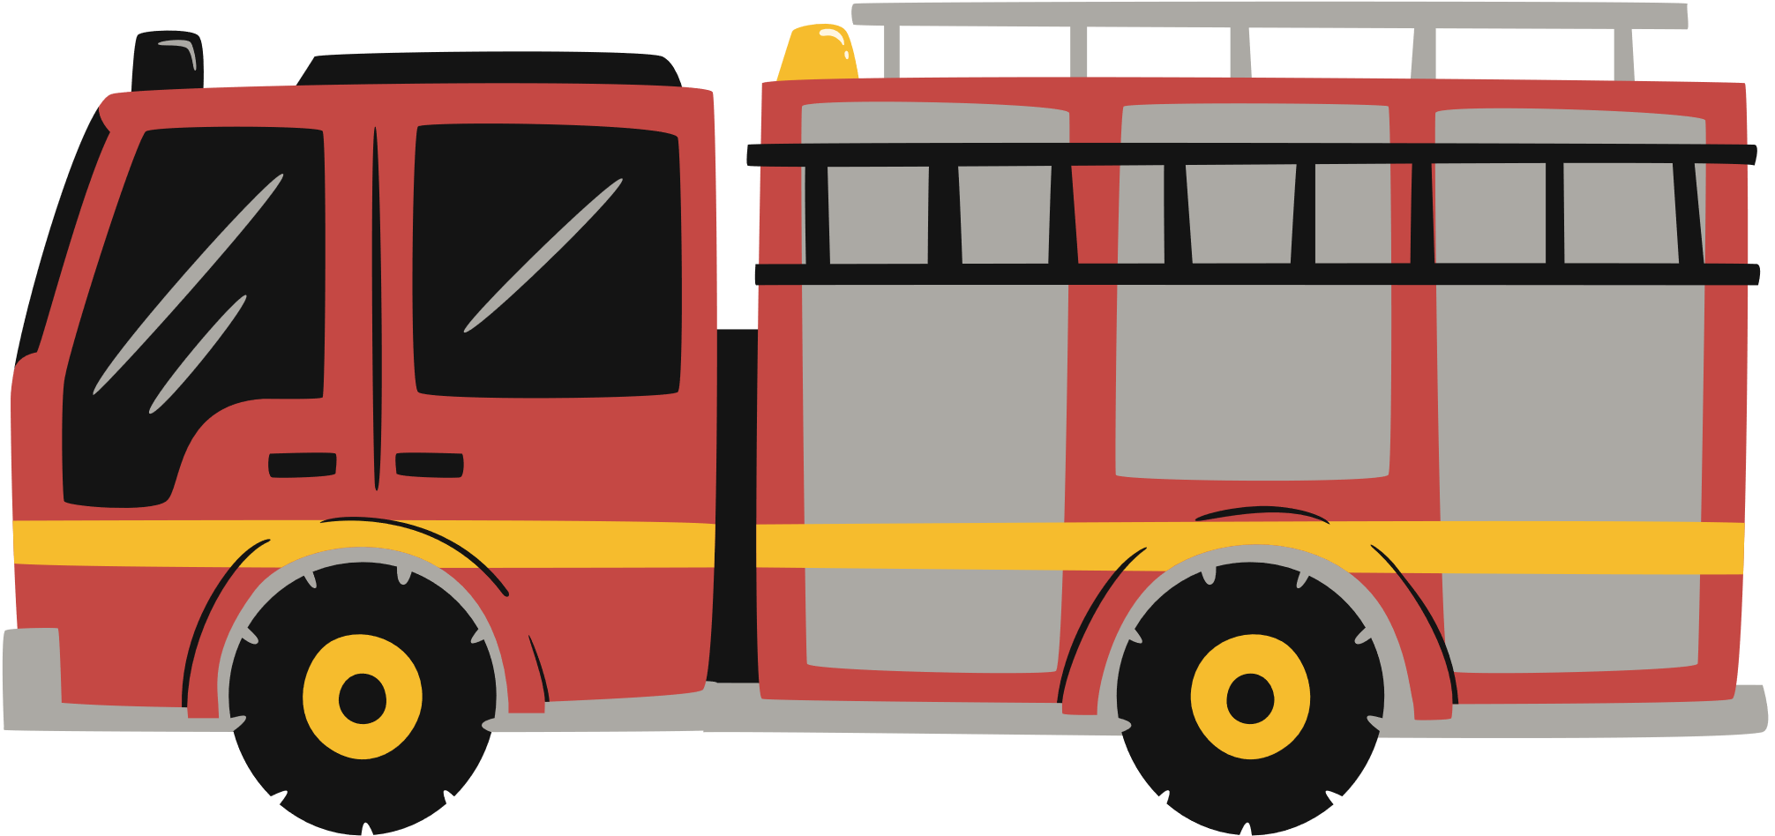

Slide 2



Khi bếp ga có mùi ga, nguyên nhân có thể do hở dây dẫn ga hoặc người nấu bếp chưa tắt hẳn bếp. Gặp tình huống này chúng ta bình tĩnh khóa bình ga lại rồi mở các cửa phòng bếp, lấy quạt tay quạt khí ga ra bên ngoài. Tuyệt đối không được bật quạt điện, bóng điện khi ở khu vực bếp có mùi ga.

Slide 3



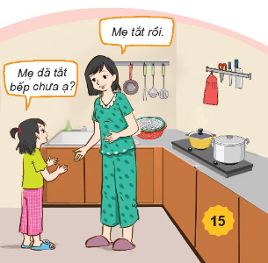
Nói với người lớn những việc nên làm hoặc không nên làm để phòng tránh cháy nhà.
Hai bạn nhỏ đang trao đổi với bố mẹ bạn ấy nội dung gì?
Vì sao bạn lại góp ý với bố mẹ như vậy?

Slide 4
Hai bạn nhỏ trao đổi với bố mẹ về việc để vật dễ cháy xa nơi bếp nấu (bình xịt côn trùng) và nhắc mẹ đã tắt bếp ga trước khi ra khỏi nhà chưa.
Vì các bạn đã được tìm hiểu về phòng cháy nên các bạn góp ý với bố mẹ như vậy để phòng tránh cháy nổ.

Slide 5
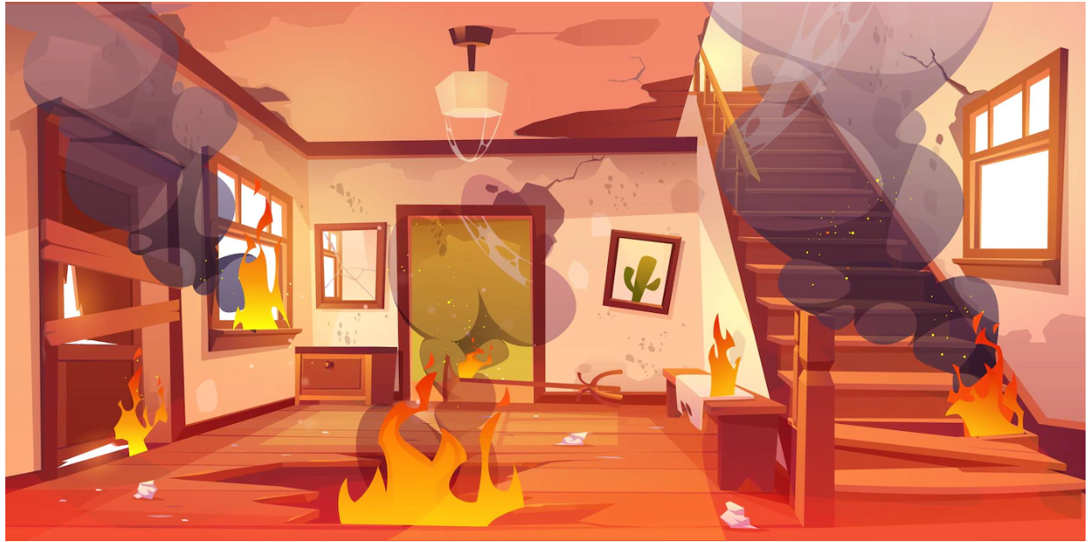



Để phòng tránh hỏa hoạn, không đặt những thứ dễ gây cháy gần bếp, tắt bếp khi nấu xong, cắt nguồn điện khi không sử dụng,... Nếu có cháy xảy ra, em cần kêu cứu và tìm cách thoát nhanh khỏi đám cháy.

